Slide 1

Tìm hiểu về cấu hình Nghinx reverse proxy
TRƯỜNG ĐẠI HỌC XÂY DỰNG HÀ NỘI
Hanoi University of Civil Engineering
Nhóm 7 | Phát triển UD Máy chủ Nâng cao | Trang 1/35
Notes:
Kính chào Thầy và các bạn. Hôm nay Nhóm 7 xin đại diện báo cáo chuyên đề: Tìm hiểu về cấu hình Nghinx reverse proxy, phân tải Upstream và giải quyết các bài toán hạ tầng mạng thực tế trên dự án Luma Store.

Slide 2
Mục lục nội dung báo cáo
• PHẦN 1: MỞ ĐẦU & BỐI CẢNH DỰ ÁN
▸ Bài toán thực tế & Đặt vấn đề kiến trúc SPA/Microservices
• PHẦN 2: LÝ THUYẾT NỀN TẢNG MẠNG & WEB
▸ Web Server, Reverse Proxy, IP, Port, DNS, File hosts, SSL/TLS
• PHẦN 3: KIẾN TRÚC & CẤU TRÚC FILE CẤU HÌNH NGINX
▸ Kiến trúc Event-Driven C10K, cú pháp phân cấp nginx.conf, directives
• PHẦN 4: DEMO THỰC CHIẾN TRÊN DỰ ÁN LUMA STORE
▸ Chuỗi 6 kịch bản: Web Server tĩnh, CORS, Upstream, Docker, SSL
• PHẦN 5: TỔNG KẾT & ĐÁNH GIÁ KIẾN TRÚC
▸ Ma trận so sánh Trước/Sau, tối ưu kiến trúc & Phiên thảo luận Q&A
TRƯỜNG ĐẠI HỌC XÂY DỰNG HÀ NỘI
Hanoi University of Civil Engineering
Nhóm 7 | Phát triển UD Máy chủ Nâng cao | Trang 2/35
Notes:
Slide mục lục tổng quan 5 phần của bài báo cáo

Slide 3
PHẦN 1: MỞ ĐẦU & BỐI CẢNH DỰ ÁN
TRƯỜNG ĐẠI HỌC XÂY DỰNG HÀ NỘI
Hanoi University of Civil Engineering
Nhóm 7 | Phát triển UD Máy chủ Nâng cao | Trang 3/35
Notes:
Chuyển tiếp sang PHẦN 1: MỞ ĐẦU & BỐI CẢNH DỰ ÁN

Slide 4
1. Bài toán thực tế & Đặt vấn đề
• Tách biệt Frontend & Backend: Xu hướng kiến trúc SPA/Microservices hiện đại (React/Vue UI tách rời Node.js API).
• Vấn đề 1 – Lỗi vi phạm CORS: Khác Port (80 != 3000), trình duyệt kích hoạt Same-Origin Policy và chặn đứng gọi API.
• Vấn đề 2 – Điểm nghẽn cổ chai (Bottleneck): Một Backend duy nhất không gánh nổi tải lớn; nguy cơ sập toàn hệ thống (Single Point of Failure).
• Vấn đề 3 – Lộ cổng nội bộ & Kém an toàn: Phơi bày trực tiếp cổng 3000, 3001 ra Internet; thiếu lớp phòng thủ và mã hóa SSL tập trung.
• Vấn đề 4 – Lãng phí tài nguyên Node.js: Backend phải xử lý thêm file tĩnh (HTML/CSS/JS) làm chậm Event Loop xử lý nghiệp vụ nặng.
• Mục tiêu đặt ra: Cần một tầng trung gian đóng vai trò Cửa ngõ (Gateway) thống nhất để vừa phát file tĩnh siêu tốc, vừa chia tải và triệt tiêu CORS.
TRƯỜNG ĐẠI HỌC XÂY DỰNG HÀ NỘI
Hanoi University of Civil Engineering
Nhóm 7 | Phát triển UD Máy chủ Nâng cao | Trang 4/35
Notes:
Khi phát triển ứng dụng web hiện đại, việc tách riêng Frontend và Backend làm phát sinh 4 bài toán lớn: lỗi CORS kinh điển khi gọi khác port, một máy chủ backend duy nhất dễ bị sập khi đông người truy cập, các cổng nội bộ bị lộ ra ngoài Internet, và Node.js bị quá tải vì phải phục vụ file tĩnh. Cần có một giải pháp hạ tầng tập trung để xử lý toàn diện.

Slide 5
PHẦN 2: LÝ THUYẾT NỀN TẢNG MẠNG & WEB
TRƯỜNG ĐẠI HỌC XÂY DỰNG HÀ NỘI
Hanoi University of Civil Engineering
Nhóm 7 | Phát triển UD Máy chủ Nâng cao | Trang 5/35
Notes:
Chuyển tiếp sang PHẦN 2: LÝ THUYẾT NỀN TẢNG MẠNG & WEB

Slide 6
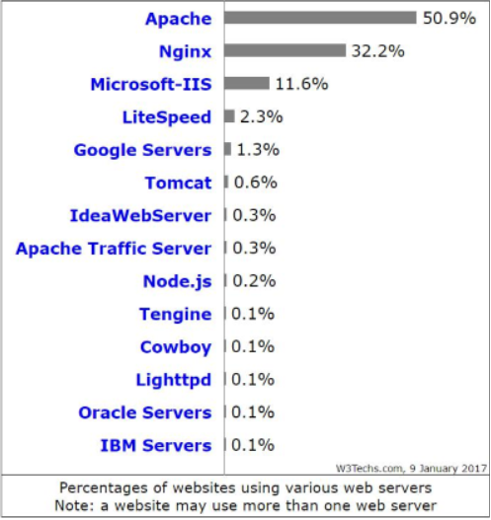
1. Web Server là gì?
• Định nghĩa: Phần mềm/phần cứng nhận HTTP request và phản hồi HTTP response.
• Chức năng cốt lõi: Đọc và phục vụ Tài nguyên tĩnh (Static Content): HTML, CSS, JS, Ảnh, Video.
• Xử lý tài nguyên động: Chuyển tiếp tới Web Application Server (Node.js, PHP, Java) qua FastCGI/Reverse Proxy.
• Các Web Server phổ biến: NGINX, Apache HTTP Server, Microsoft IIS, Caddy.
TRƯỜNG ĐẠI HỌC XÂY DỰNG HÀ NỘI
Hanoi University of Civil Engineering
Nhóm 7 | Phát triển UD Máy chủ Nâng cao | Trang 6/35
Notes:
Khái niệm đầu tiên là Web Server. Về bản chất, Web Server là máy chủ chuyên trách việc lắng nghe yêu cầu HTTP từ trình duyệt, đọc các file tĩnh trong ổ cứng như HTML, CSS, JavaScript và phản hồi ngay lập tức cho client. Khi gặp các xử lý logic phức tạp, nó sẽ đẩy việc đó cho Application Server xử lý.

Slide 7
2. Reverse Proxy là gì?
• Định nghĩa: Máy chủ trung gian đứng trước các Backend Server, đại diện cho Server tiếp đón Client.
• Khác biệt với Forward Proxy:
▸ Forward Proxy: Bảo vệ & đại diện cho Client (Vượt tường lửa, ẩn IP Client).
▸ Reverse Proxy: Bảo vệ & đại diện cho Backend (Ẩn cấu trúc server, chia tải).
• 4 Lợi ích sống còn:
▸ Ẩn danh Server thật & Bảo mật cổng nội bộ.
▸ Cân bằng tải (Load Balancing) cho nhiều máy chủ con.
▸ Triệt tiêu hoàn toàn lỗi CORS trong kiến trúc vi dịch vụ.
▸ SSL Termination (Tập trung giải mã HTTPS tại cửa ngõ).
TRƯỜNG ĐẠI HỌC XÂY DỰNG HÀ NỘI
Hanoi University of Civil Engineering
Nhóm 7 | Phát triển UD Máy chủ Nâng cao | Trang 7/35
Notes:
Ngược lại với Web Server trực tiếp phát file, Reverse Proxy đóng vai trò như ban lễ tân của tòa nhà. Khách đến chỉ được gặp lễ tân ở cửa ngõ duy nhất. Lễ tân sẽ tự điều phối khách vào các phòng ban bên trong mà không để khách biết sơ đồ hay địa chỉ nội bộ. Điều này giúp bảo mật tối đa và chia đều gánh nặng cho hệ thống.

Slide 8

3. Hạ tầng mạng: IP (Internet Protocol)
• Định danh duy nhất của thiết bị trên không gian mạng.
• Phân loại dải IP: Public IP (Internet) vs Private IP (Mạng nội bộ).
• Loopback IP: 127.0.0.1 (Chính máy cục bộ / Localhost).
• Đóng gói và định tuyến gói tin đến đúng máy chủ vật lý.
TRƯỜNG ĐẠI HỌC XÂY DỰNG HÀ NỘI
Hanoi University of Civil Engineering
Nhóm 7 | Phát triển UD Máy chủ Nâng cao | Trang 8/35
Notes:
Để kết nối tới Web Server hay Reverse Proxy, ta cần địa chỉ IP. IP chính là địa chỉ nhà của máy chủ trên bản đồ mạng. Trong môi trường phát triển cục bộ, 127.0.0.1 là dải Loopback đặc biệt trỏ thẳng về chính máy tính hiện tại mà không cần đi ra ngoài router.

Slide 9
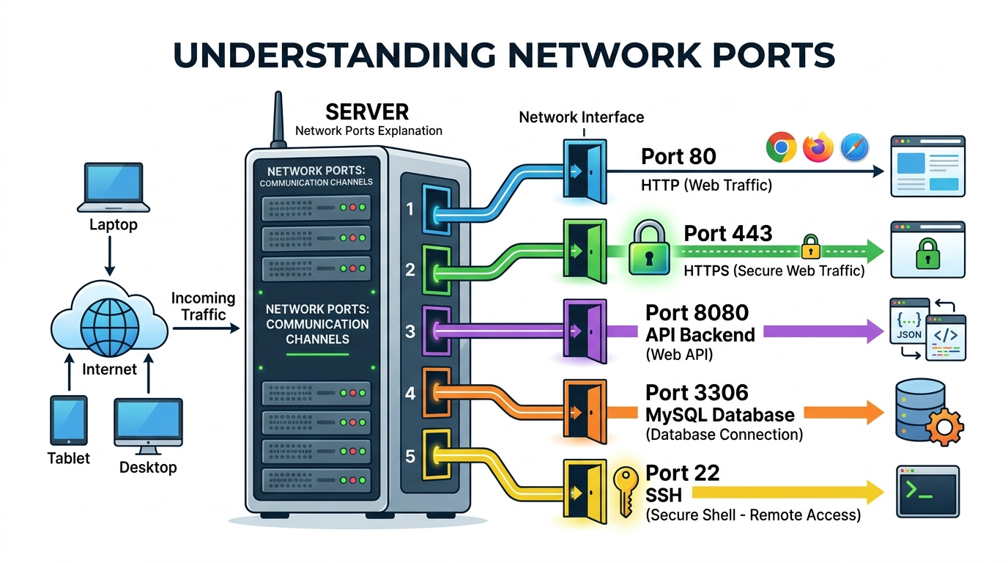
4. Hạ tầng mạng: Port (Cổng giao tiếp)
• Cửa ngõ định tuyến đến từng tiến trình ứng dụng cụ thể trên OS.
• Dải port: 0 đến 65535 (Socket mạng = IP + Port).
• Port tiêu chuẩn: 80 (HTTP), 443 (HTTPS).
• Port ứng dụng phát triển: 3000 (Node.js API), 8080 (Web dev).
TRƯỜNG ĐẠI HỌC XÂY DỰNG HÀ NỘI
Hanoi University of Civil Engineering
Nhóm 7 | Phát triển UD Máy chủ Nâng cao | Trang 9/35
Notes:
Nếu IP là địa chỉ nhà thì Port chính là số phòng của từng ứng dụng đang chạy bên trong. Nhờ có Port, một máy chủ có thể chạy cùng lúc Web Server ở port 80 và API Backend ở port 3000 mà không hề xung đột.

Slide 10
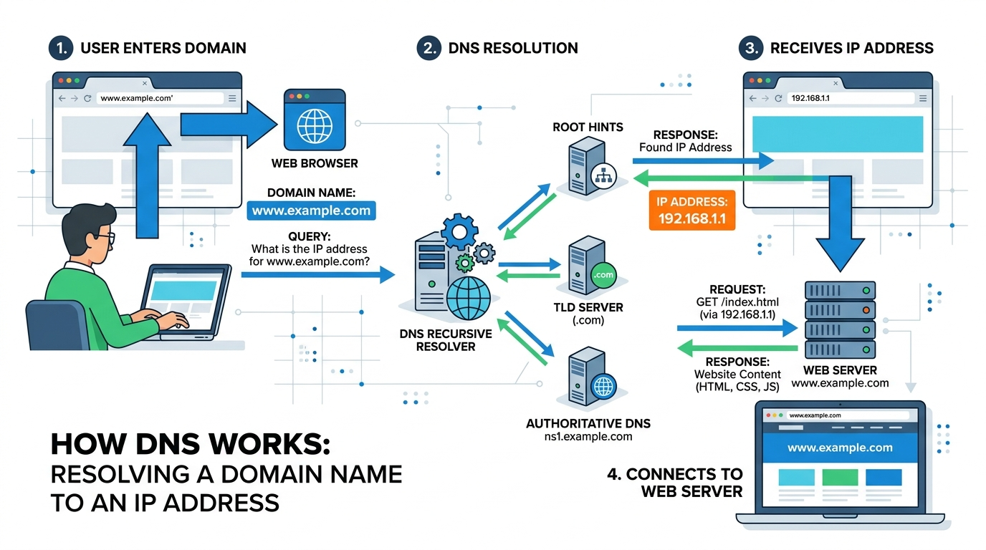
5. Phân giải tên miền: Domain & Hệ thống DNS
• Domain: Tên định danh dễ nhớ (VD: huce.edu.vn, luma-store.com).
• DNS (Domain Name System): "Danh bạ Internet" biên dịch Domain thành IP.
• Trình duyệt truy vấn DNS trước khi khởi tạo kết nối TCP.
TRƯỜNG ĐẠI HỌC XÂY DỰNG HÀ NỘI
Hanoi University of Civil Engineering
Nhóm 7 | Phát triển UD Máy chủ Nâng cao | Trang 10/35
Notes:
Con người không thể nhớ nổi các dãy số IP phức tạp, do đó Tên miền ra đời. Hệ thống DNS hoạt động như cuốn danh bạ số, giúp chuyển đổi tên miền thân thiện thành IP để máy tính gửi gói tin.

Slide 11
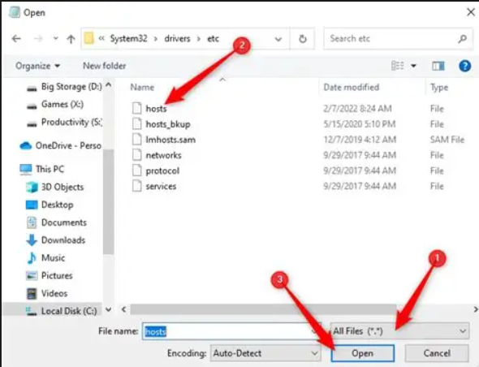
6. File `/etc/hosts` – "DNS Cục bộ" trên máy tính
• Bảng tra cứu tên miền tĩnh có mức ưu tiên cao nhất của hệ điều hành.
• Luôn được kiểm tra trước khi hỏi DNS Server công cộng ngoài Internet.
• Ứng dụng: Giả lập Domain thật trong môi trường Dev/Staging.
• Cú pháp: <Địa chỉ IP> <Tên miền giả lập> (VD: 127.0.0.1 luma-store.local).
TRƯỜNG ĐẠI HỌC XÂY DỰNG HÀ NỘI
Hanoi University of Civil Engineering
Nhóm 7 | Phát triển UD Máy chủ Nâng cao | Trang 11/35
Notes:
Trước khi máy tính bước ra ngoài Internet hỏi DNS, nó luôn tra cứu cuốn sổ tay cục bộ là file hosts trước. Tận dụng điều này, ta có thể định nghĩa các domain ảo như luma-store.local trỏ thẳng về 127.0.0.1 để chạy thử nghiệm như môi trường thật.

Slide 12
7. Phân biệt 3 môi trường cấu hình File Hosts
• Windows native: Sửa file C:\Windows\System32\drivers\etc\hosts (Run as Admin).
• Linux thuần: Sửa /etc/hosts trực tiếp bằng quyền sudo nano /etc/hosts.
• WSL2 + Trình duyệt Windows: BẮT BUỘC sửa file hosts trên Windows Host!
• Lý do: Trình duyệt chạy trên OS mẹ, truy vấn DNS từ hệ điều hành mẹ.
Tiêu chí | Windows Native | WSL2 + Chrome Win | Linux / Ubuntu
Đường dẫn file | C:\Windows\System32\ drivers\etc\hosts | Sửa file hosts của Windows Host | /etc/hosts
Lệnh mở sửa | Run Notepad as Administrator | Sửa trên Windows (không sửa trong WSL) | sudo nano /etc/hosts
Cú pháp | 127.0.0.1 luma-store.local | 127.0.0.1 luma-store.local | 127.0.0.1 luma-store.local
Lưu ý quan trọng | Cần quyền Admin | Trình duyệt chạy trên OS mẹ → phải sửa file hosts OS mẹ | Có hiệu lực ngay sau khi lưu file
TRƯỜNG ĐẠI HỌC XÂY DỰNG HÀ NỘI
Hanoi University of Civil Engineering
Nhóm 7 | Phát triển UD Máy chủ Nâng cao | Trang 12/35
Notes:
Điểm đặc biệt sinh viên rất hay nhầm lẫn: khi chạy Docker hoặc WSL2 nhưng mở Chrome trên Windows để test, ta bắt buộc phải sửa file hosts của Windows chứ không phải của WSL, vì chính trình duyệt Windows mới là nơi gửi yêu cầu phân giải tên miền.

Slide 13
8. Bảo mật giao thức: SSL/TLS & HTTPS
• HTTP: Bản tin dạng rõ (Plaintext), nguy cơ nghe lén (Man-in-the-Middle).
• HTTPS: HTTP chạy trên kênh mã hóa TLS/SSL (Cổng mặc định: 443).
• Bảo đảm 3 yếu tố: Bảo mật (Confidentiality) - Toàn vẹn (Integrity) - Xác thực (Authentication).
TRƯỜNG ĐẠI HỌC XÂY DỰNG HÀ NỘI
Hanoi University of Civil Engineering
Nhóm 7 | Phát triển UD Máy chủ Nâng cao | Trang 13/35
Notes:
Giao thức HTTP truyền dữ liệu thô như gửi bức thư mở, ai đứng giữa đường truyền cũng đọc được. HTTPS đóng gói dữ liệu đó vào két sắt mã hóa TLS/SSL, chỉ có người nhận có chìa khóa mới giải mã được.

Slide 14
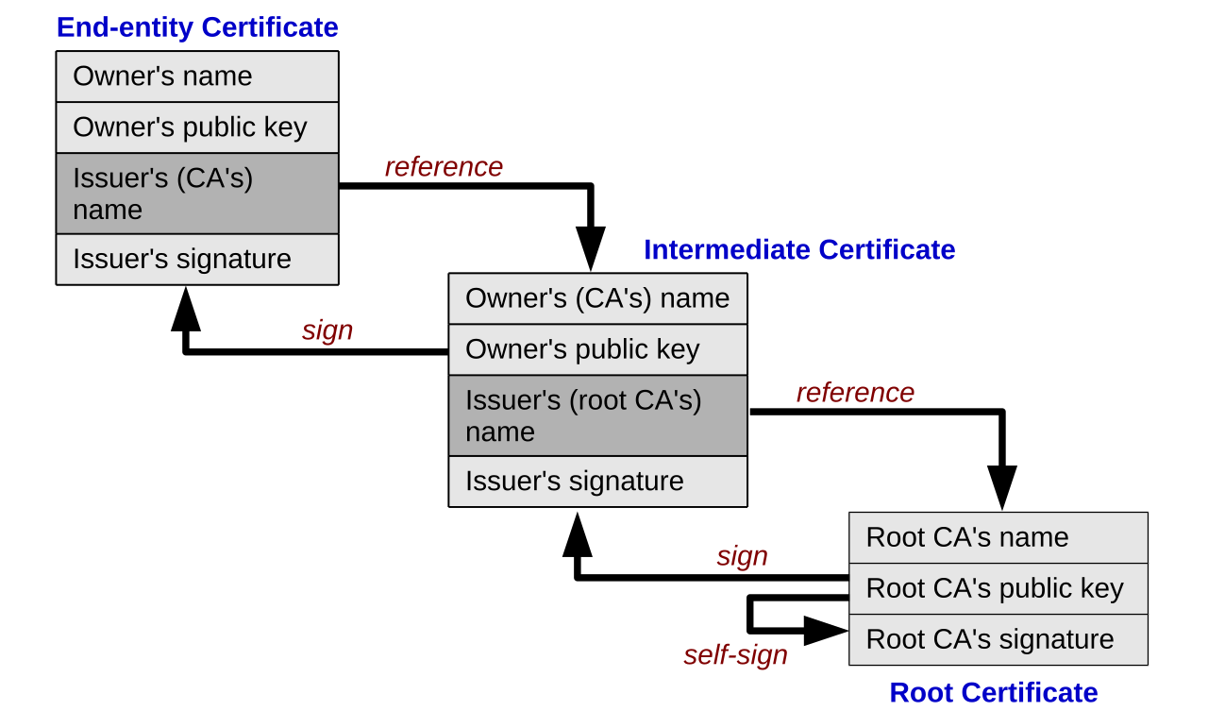
9. Chứng chỉ số & Chuỗi tin cậy (Chain of Trust)
• CA (Certificate Authority): Tổ chức thứ ba uy tín cấp chứng chỉ số.
• Chain of Trust: Root CA -> Intermediate CA -> Server Certificate.
• Hệ điều hành lưu sẵn danh sách các Root CA đáng tin cậy toàn cầu.
• Self-signed SSL (Tự ký): Bị trình duyệt cảnh báo đỏ vì gãy chuỗi Chain of Trust.
• Production: Sử dụng Let's Encrypt / Certbot để có chứng chỉ tin cậy tự động.
TRƯỜNG ĐẠI HỌC XÂY DỰNG HÀ NỘI
Hanoi University of Civil Engineering
Nhóm 7 | Phát triển UD Máy chủ Nâng cao | Trang 14/35
Notes:
Làm sao trình duyệt biết chứng chỉ đó là thật? Nhờ Chuỗi tin cậy Chain of Trust. Trình duyệt đã có sẵn danh sách các Root CA uy tín thế giới. Nếu chúng ta tự tạo SSL ở nhà, trình duyệt không tìm thấy CA quen thuộc nên sẽ bật cảnh báo đỏ.

Slide 15
PHẦN 3: KIẾN TRÚC & CẤU TRÚC FILE CẤU HÌNH NGINX
TRƯỜNG ĐẠI HỌC XÂY DỰNG HÀ NỘI
Hanoi University of Civil Engineering
Nhóm 7 | Phát triển UD Máy chủ Nâng cao | Trang 15/35
Notes:
Chuyển tiếp sang PHẦN 3: KIẾN TRÚC & CẤU TRÚC FILE CẤU HÌNH NGINX

Slide 16
1. Tại sao chọn NGINX? (Kiến trúc Event-Driven)
• Apache truyền thống: Process/Thread per Connection (Tốn RAM, nghẽn khi đông truy cập).
• NGINX: Kiến trúc hướng sự kiện (Asynchronous & Event-driven).
• Một Worker process xử lý hàng chục nghìn kết nối đồng thời (C10K problem).
• Tối ưu hóa bộ nhớ RAM và tiêu thụ CPU cực kỳ thấp.
TRƯỜNG ĐẠI HỌC XÂY DỰNG HÀ NỘI
Hanoi University of Civil Engineering
Nhóm 7 | Phát triển UD Máy chủ Nâng cao | Trang 16/35
Notes:
NGINX thống trị thế giới máy chủ nhờ giải quyết bài toán C10K. Thay vì tạo một tiến trình mới cho mỗi khách như Apache, NGINX dùng mô hình vòng lặp sự kiện bất đồng bộ, giúp một tiến trình đơn lẻ có thể phục vụ hàng vạn kết nối đồng thời mà tốn rất ít RAM.

Slide 17
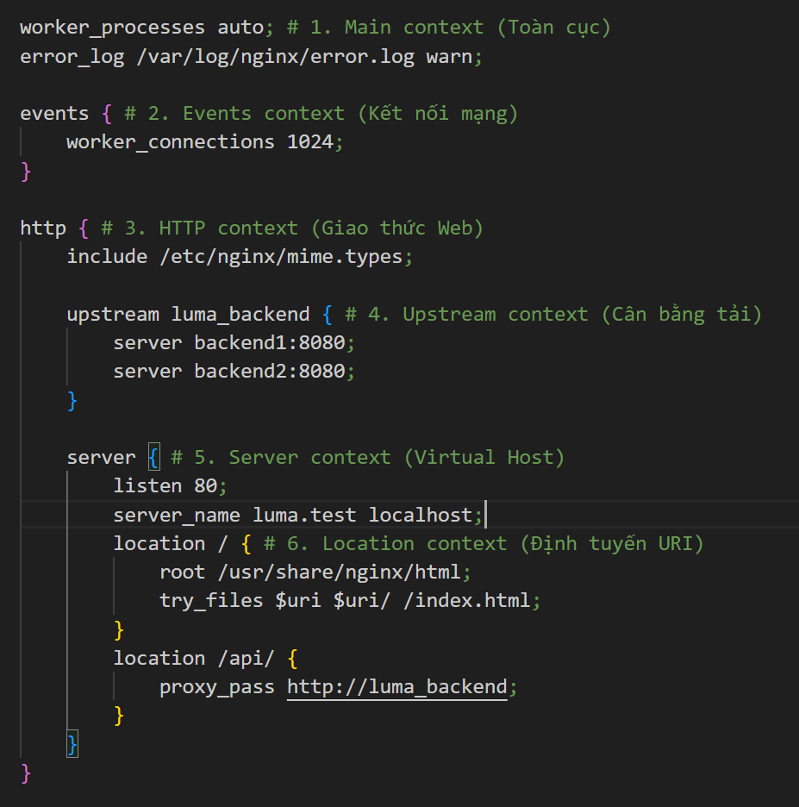
2. Cấu trúc phân cấp của `nginx.conf`
• main context: Cấu hình tiến trình hệ thống (worker_processes, error_log).
• events {}: Cấu hình kết nối mạng (worker_connections).
• http {}: Cấu hình xử lý giao thức web toàn cục (MIME types, Logging, Gzip).
• server {}: Định nghĩa một Virtual Host (theo IP, Port, Domain).
• location {}: Định tuyến theo đường dẫn URI cụ thể (/, /api/).
• upstream {}: Gom nhóm các máy chủ backend để cân bằng tải.
TRƯỜNG ĐẠI HỌC XÂY DỰNG HÀ NỘI
Hanoi University of Civil Engineering
Nhóm 7 | Phát triển UD Máy chủ Nâng cao | Trang 17/35
Notes:
File nginx.conf tổ chức theo dạng cây khối lồng nhau. Khối lớn nhất là HTTP bao bọc toàn bộ. Bên trong chứa các khối Server đại diện cho từng website. Trong Server lại có các khối Location quyết định URL nào đi về đâu.

Slide 18
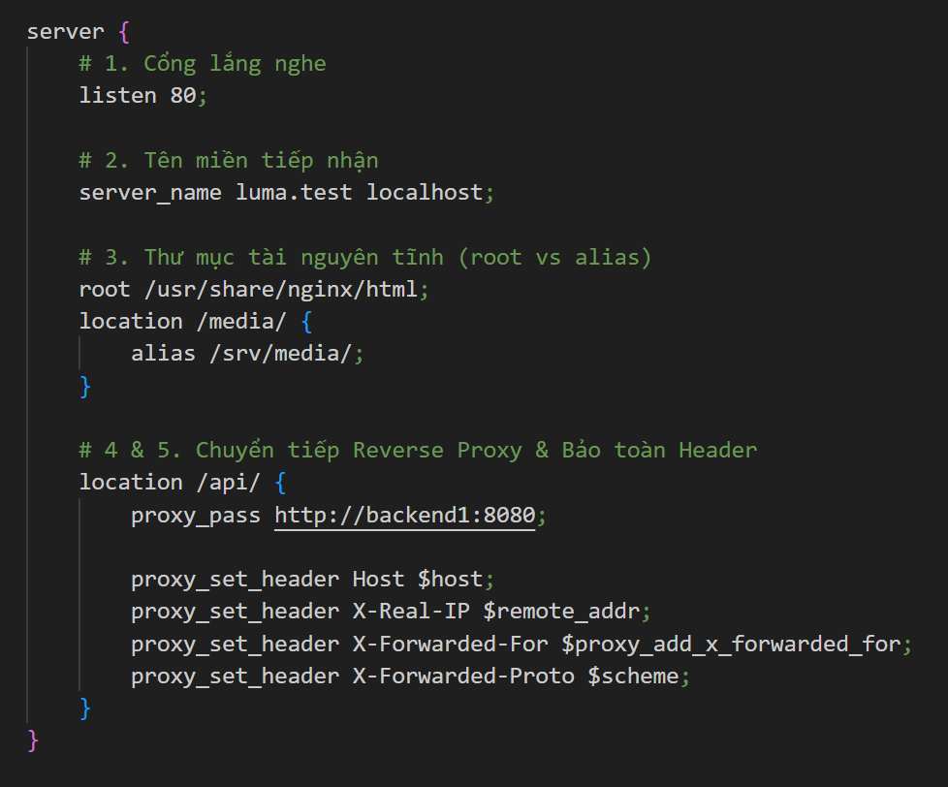
3. Các Directive then chốt trong NGINX
• listen: Khai báo cổng lắng nghe (80, 443 ssl).
• server_name: Tên miền tiếp nhận (localhost, luma-store.local).
• root vs alias: Thư mục gốc chứa tài nguyên tĩnh.
• proxy_pass: Chuyển tiếp request đến server đích.
• proxy_set_header: Bảo toàn thông tin định danh của Client khi chuyển tiếp.
TRƯỜNG ĐẠI HỌC XÂY DỰNG HÀ NỘI
Hanoi University of Civil Engineering
Nhóm 7 | Phát triển UD Máy chủ Nâng cao | Trang 18/35
Notes:
Để làm chủ NGINX, chúng ta chỉ cần nắm vững 5 directive cốt lõi này. Trong đó proxy_pass và proxy_set_header là cặp bài trùng không thể thiếu khi xây dựng hệ thống Reverse Proxy.

Slide 19
PHẦN 4: DEMO THỰC CHIẾN TRÊN DỰ ÁN LUMA STORE
TRƯỜNG ĐẠI HỌC XÂY DỰNG HÀ NỘI
Hanoi University of Civil Engineering
Nhóm 7 | Phát triển UD Máy chủ Nâng cao | Trang 19/35
Notes:
Chuyển tiếp sang PHẦN 4: DEMO THỰC CHIẾN TRÊN DỰ ÁN LUMA STORE

Slide 20
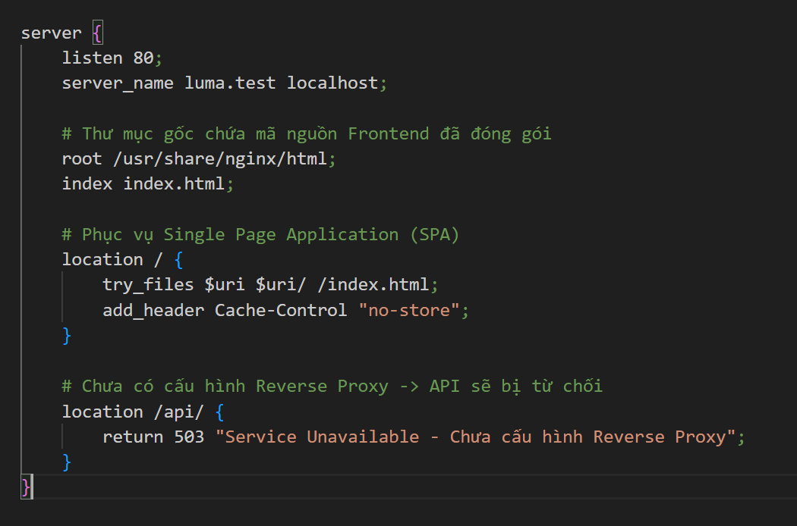
1. Demo 1 - NGINX làm Web Server phục vụ Frontend
• Mục tiêu: Phục vụ ứng dụng Frontend Luma Store tốc độ cao.
• Thao tác: Build mã nguồn React/Vue ra thư mục tĩnh (dist).
• Cấu hình: Trỏ root về thư mục chứa mã nguồn tĩnh, gán index index.html.
TRƯỜNG ĐẠI HỌC XÂY DỰNG HÀ NỘI
Hanoi University of Civil Engineering
Nhóm 7 | Phát triển UD Máy chủ Nâng cao | Trang 20/35
Notes:
Ở bước đầu tiên, nhóm đóng gói bản build Frontend của Luma Store và đặt vào NGINX. NGINX đóng vai trò Web Server thuần túy, trả về HTML/CSS/JS tĩnh mà không cần chạy qua bất kỳ runtime nặng nề nào như Node.js.

Slide 21
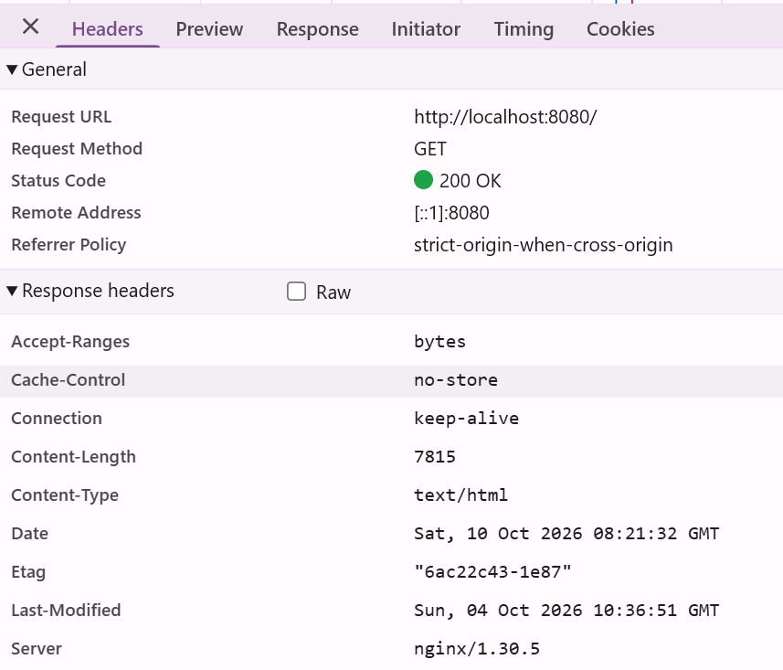

2. Demo 1 - Kết quả thực nghiệm Web Server
• Truy cập: http://localhost:80.
• Kết quả: Giao diện Luma Store hiển thị tức thì.
• Phân tích Network tab: Trình duyệt tải trực tiếp các file tĩnh với HTTP 200/304.
• Server Header: Server: nginx.
TRƯỜNG ĐẠI HỌC XÂY DỰNG HÀ NỘI
Hanoi University of Civil Engineering
Nhóm 7 | Phát triển UD Máy chủ Nâng cao | Trang 21/35
Notes:
Như các bạn thấy trên màn hình, trang chủ Luma Store đã load mượt mà. Nhìn vào Network tab, header Server trả về là NGINX, chứng minh NGINX đang trực tiếp phục vụ tài nguyên tĩnh.

Slide 22
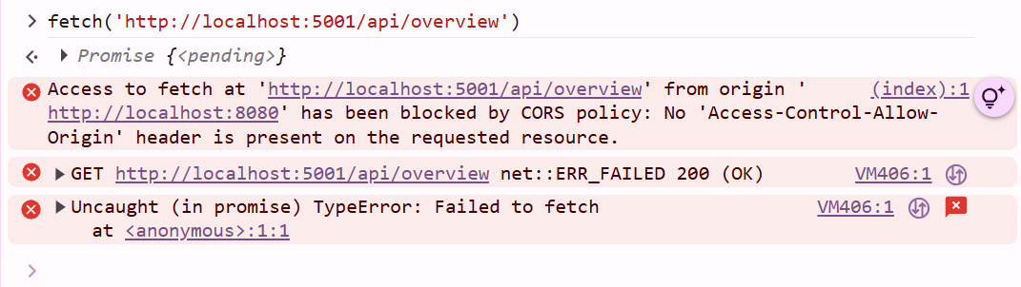
3. Demo 2 - Vấn đề CORS kinh điển khi tách FE và BE
• Mô hình ban đầu: Frontend ở port 80, Backend API ở port 3000.
• Cơ chế Same-Origin Policy (SOP) của trình duyệt kích hoạt.
• Trình duyệt chặn đứng yêu cầu vì khác Port (Origin: localhost:80 != localhost:3000).
• Lỗi: CORS policy: No 'Access-Control-Allow-Origin' header.
TRƯỜNG ĐẠI HỌC XÂY DỰNG HÀ NỘI
Hanoi University of Civil Engineering
Nhóm 7 | Phát triển UD Máy chủ Nâng cao | Trang 22/35
Notes:
Khi Frontend bắt đầu gọi API lấy danh sách sản phẩm ở port 3000, thảm họa xảy ra: Trình duyệt chặn đứng vì vi phạm chính sách Same-Origin Policy. Đây là lỗi kinh điển mà mọi lập trình viên đều từng đau đầu.

Slide 23
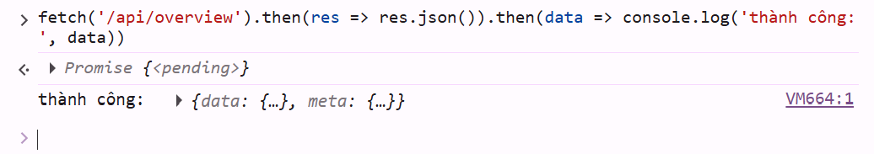
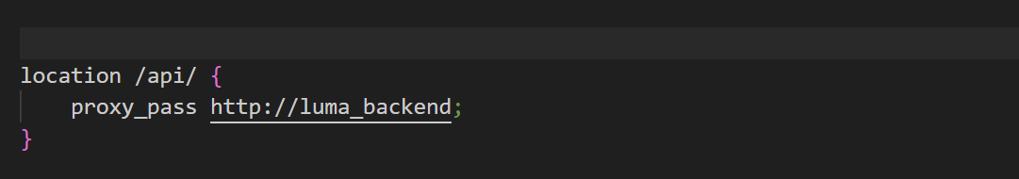
4. Demo 2 - Reverse Proxy triệt tiêu hoàn toàn CORS
• Giải pháp: Khách hàng chỉ truy cập duy nhất một cửa ngõ (Port 80).
• NGINX bẻ luồng: Đường dẫn /api/ tự động đẩy về http://localhost:3000.
• Trình duyệt hiểu là cùng nguồn (Same-Origin) -> Không bao giờ bị lỗi CORS!
TRƯỜNG ĐẠI HỌC XÂY DỰNG HÀ NỘI
Hanoi University of Civil Engineering
Nhóm 7 | Phát triển UD Máy chủ Nâng cao | Trang 23/35
Notes:
Thay vì sửa code backend thêm các cấu hình CORS lằng nhằng, ta đặt NGINX làm Reverse Proxy tại port 80. Mọi request /api/ đều được NGINX âm thầm chuyển tiếp tới backend 3000. Với trình duyệt, tất cả đều chung port 80, bài toán CORS được giải quyết triệt để từ tầng hạ tầng.

Slide 24
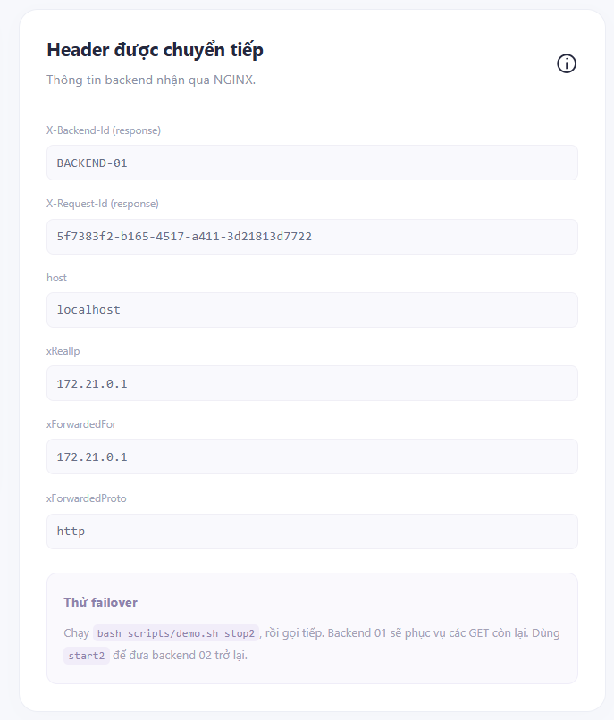
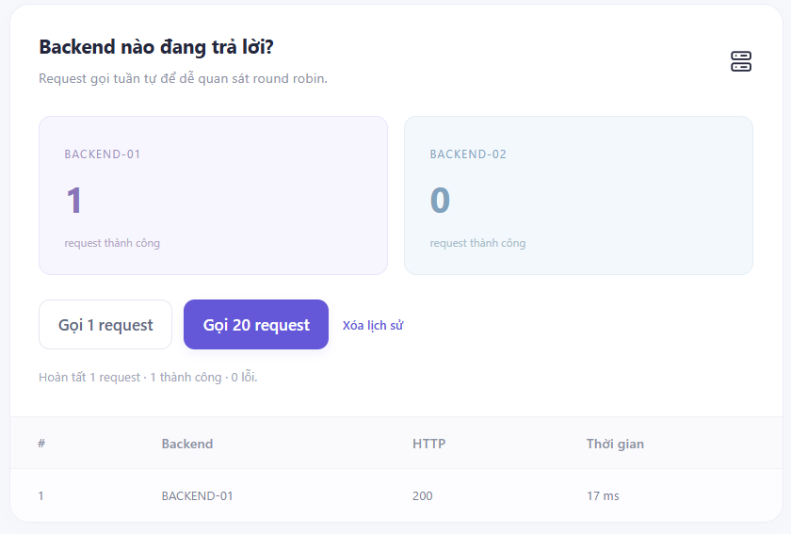
5. Demo 2 - Bảo toàn danh tính Client (`proxy_set_header`)
• Vấn đề: Đi qua Proxy, Backend chỉ nhìn thấy IP của NGINX (127.0.0.1).
• Hậu quả: Sai lệch dữ liệu phân tích, mất khả năng chặn IP spam/DDoS.
• Giải pháp: NGINX đóng gói IP gốc của khách vào Header chuyển tiếp.
TRƯỜNG ĐẠI HỌC XÂY DỰNG HÀ NỘI
Hanoi University of Civil Engineering
Nhóm 7 | Phát triển UD Máy chủ Nâng cao | Trang 24/35
Notes:
Khi đứng sau proxy, backend sẽ tưởng nhầm tất cả request đều đến từ NGINX. Ta phải dùng proxy_set_header để NGINX gắn thẻ IP thật của người dùng vào header X-Real-IP, giúp backend biết chính xác ai đang gọi đến.

Slide 25
6. Demo 3 - Bài toán Chịu tải & Khái niệm Upstream
• Vấn đề: Một instance Backend duy nhất gặp sự cố hoặc quá tải -> Toàn bộ web sập (Single Point of Failure).
• Giải pháp: Chạy cụm nhiều Backend (Node 1 ở port 3001, Node 2 ở port 3002).
• upstream: Khối định nghĩa nhóm server backend để NGINX điều phối tải.
TRƯỜNG ĐẠI HỌC XÂY DỰNG HÀ NỘI
Hanoi University of Civil Engineering
Nhóm 7 | Phát triển UD Máy chủ Nâng cao | Trang 25/35
Notes:
Trong thực tế, không ai dám chạy một backend duy nhất cho một trang thương mại điện tử. Nếu nó sập, khách hàng sẽ bỏ đi. Ta cần nhân bản thành nhiều node backend và dùng khối Upstream của NGINX để gom chúng lại thành một khối thống nhất.

Slide 26
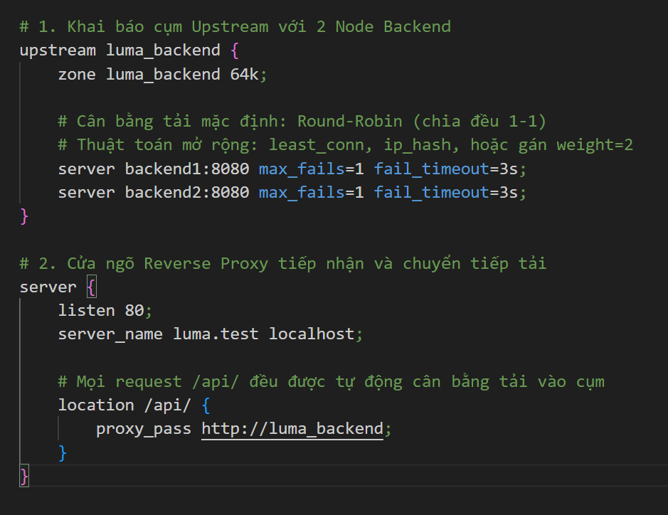
7. Demo 3 - Cấu hình Upstream & Thuật toán Cân bằng tải
• Thuật toán mặc định: Round Robin (Phân phối tuần tự xoay vòng).
• Các thuật toán mở rộng: least_conn, ip_hash, weight.
TRƯỜNG ĐẠI HỌC XÂY DỰNG HÀ NỘI
Hanoi University of Civil Engineering
Nhóm 7 | Phát triển UD Máy chủ Nâng cao | Trang 26/35
Notes:
Cấu hình Upstream cực kỳ tinh gọn. Mặc định NGINX dùng thuật toán Round Robin chia bài 50-50. Nếu máy 1 mạnh hơn máy 2, ta chỉ cần gắn thêm trọng số weight để NGINX ưu tiên dồn tải vào máy mạnh hơn.

Slide 27
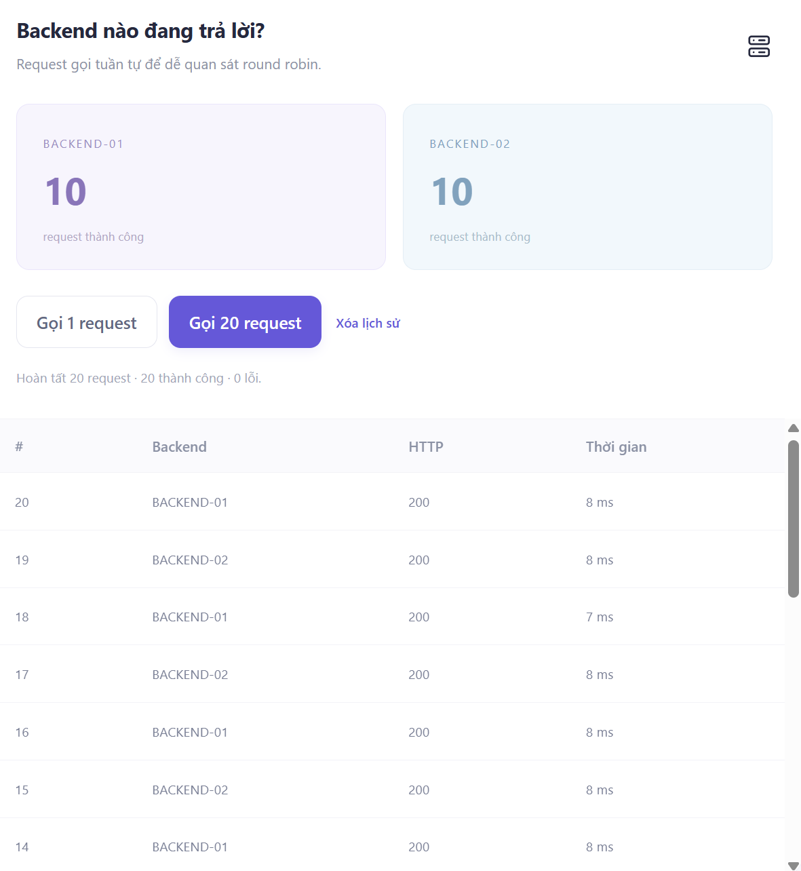
8. Demo 3 - Bằng chứng Phân phối tải thực tế
• Thực nghiệm: Gọi liên tục endpoint /api/products qua trình duyệt / script.
• Backend trả về mã nhận diện Server ID (Server-Node-01 vs Server-Node-02).
• Log kiểm chứng: Hai console backend in log luân phiên nhịp nhàng 1-1.
TRƯỜNG ĐẠI HỌC XÂY DỰNG HÀ NỘI
Hanoi University of Civil Engineering
Nhóm 7 | Phát triển UD Máy chủ Nâng cao | Trang 27/35
Notes:
Đây là minh chứng thực tế: Khi nhóm gửi liên tục các request từ giao diện, hai cửa sổ terminal của Node 3001 và Node 3002 lần lượt sáng đèn xử lý xen kẽ. Tải đã được phân bổ đều đặn và hoàn toàn tự động.

Slide 28
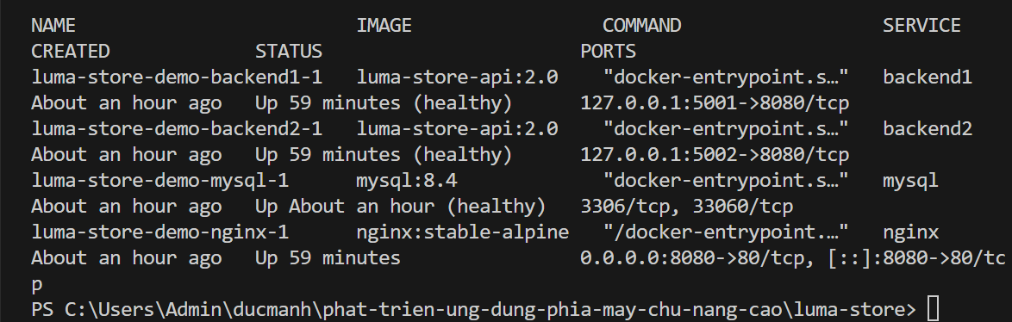
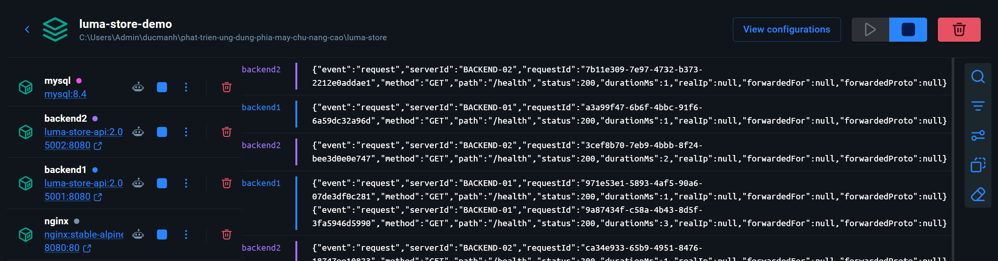
9. Demo 4 - Đóng gói Docker & Docker Network DNS
• Vấn đề: Trong môi trường Docker Container, localhost trỏ về chính container đó, không phải máy host!
• Giải pháp: Gom các container vào chung một Docker Bridge Network.
• Docker DNS: Phân giải trực tiếp bằng Tên Service trong docker-compose.yml.
TRƯỜNG ĐẠI HỌC XÂY DỰNG HÀ NỘI
Hanoi University of Civil Engineering
Nhóm 7 | Phát triển UD Máy chủ Nâng cao | Trang 28/35
Notes:
Khi chuyển hệ thống lên Docker, các bạn tuyệt đối không dùng localhost nữa vì mỗi container là một thế giới riêng. Nhờ Docker Bridge Network và cơ chế DNS nội bộ, NGINX chỉ cần gọi thẳng tên service như 'http://backend1:3000', Docker sẽ tự phân giải IP nội bộ tương ứng.

Slide 29
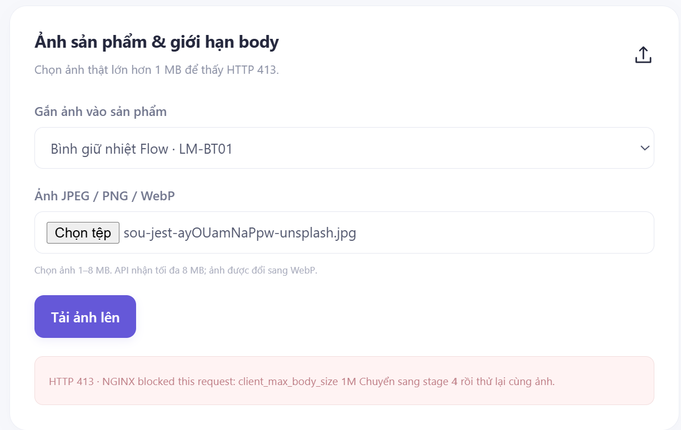
10. Demo 5 - Giới hạn Upload File (`client_max_body_size`)
• Mặc định của NGINX: Giới hạn kích thước gói tin gửi lên là 1MB.
• Mục đích: Chống tấn công làm tràn bộ đệm (Buffer Overflow / DoS).
• Hiện tượng: Upload ảnh đại diện sản phẩm dung lượng 3MB -> Nhận mã lỗi 413 Request Entity Too Large.
• Khắc phục: Khai báo client_max_body_size 50M; trong khối http hoặc server.
TRƯỜNG ĐẠI HỌC XÂY DỰNG HÀ NỘI
Hanoi University of Civil Engineering
Nhóm 7 | Phát triển UD Máy chủ Nâng cao | Trang 29/35
Notes:
Một tính năng tự vệ mặc định rất hay của NGINX là chặn mọi file lớn hơn 1MB và ném ra lỗi 413. Khi làm web bán hàng cần upload ảnh sản phẩm chất lượng cao, ta phải cấu hình nới lỏng directive client_max_body_size lên 50MB.

Slide 30

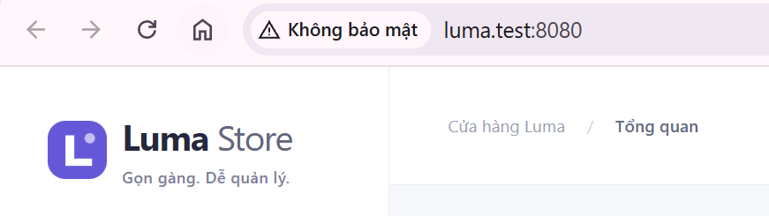
11. Demo 6 - Giả lập Domain thật với File Hosts
• Tên miền giả lập: luma-store.local.
• Thao tác: Mở file hosts với quyền Administrator, thêm dòng 127.0.0.1 luma-store.local.
• Cấu hình NGINX: Đổi server_name luma-store.local;.
• Kết quả: Truy cập web bằng tên miền chuẩn nghiệp vụ thay vì IP khô khan.
TRƯỜNG ĐẠI HỌC XÂY DỰNG HÀ NỘI
Hanoi University of Civil Engineering
Nhóm 7 | Phát triển UD Máy chủ Nâng cao | Trang 30/35
Notes:
Để hệ thống mang dáng dấp môi trường doanh nghiệp, nhóm gắn tên miền ảo luma-store.local vào file hosts. Giờ đây toàn bộ dự án đã có thể truy cập qua tên miền riêng biệt một cách chuyên nghiệp.

Slide 31

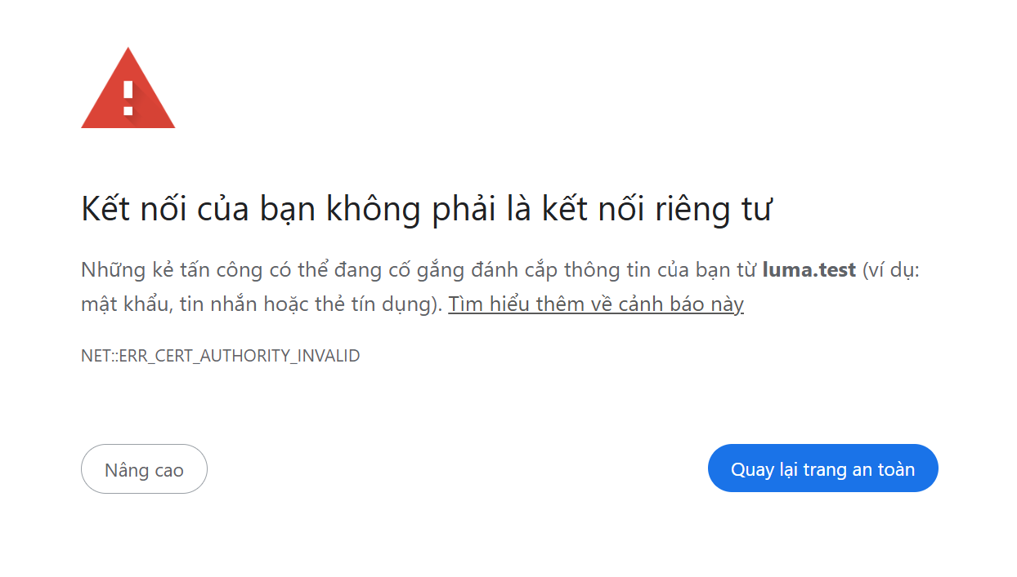
12. Demo 6 - Mô phỏng HTTPS & Giải mã Cảnh báo SSL
• Sinh chứng chỉ nội bộ: Sử dụng công cụ OpenSSL tạo cặp khóa riêng và chứng chỉ (.key, .crt).
• Bật SSL trên NGINX: listen 443 ssl; cùng đường dẫn chứng chỉ.
• Cảnh báo trình duyệt: Hiện thông báo đỏ "Your connection is not private" do thiếu Root CA tin cậy.
• Giải pháp thực tế (Production): Sử dụng Certbot tích hợp tự động với Let's Encrypt để cấp phát SSL chuẩn quốc tế.
TRƯỜNG ĐẠI HỌC XÂY DỰNG HÀ NỘI
Hanoi University of Civil Engineering
Nhóm 7 | Phát triển UD Máy chủ Nâng cao | Trang 31/35
Notes:
Cuối cùng, nhóm thiết lập giao thức mã hóa HTTPS bằng chứng chỉ tự ký OpenSSL. Trình duyệt hiện cảnh báo Not Secure chính là bằng chứng xác nhận lý thuyết Chain of Trust đã học: vì ta tự ký nên thiếu chứng thực của Root CA. Trên môi trường thực tế, ta chỉ cần gắn domain thật và chạy Certbot là trang web sẽ có ổ khóa xanh uy tín.

Slide 32
PHẦN 5: TỔNG KẾT & ĐÁNH GIÁ KIẾN TRÚC
TRƯỜNG ĐẠI HỌC XÂY DỰNG HÀ NỘI
Hanoi University of Civil Engineering
Nhóm 7 | Phát triển UD Máy chủ Nâng cao | Trang 32/35
Notes:
Chuyển tiếp sang PHẦN 5: TỔNG KẾT & ĐÁNH GIÁ KIẾN TRÚC

Slide 33
1. Toàn cảnh Kiến trúc Luma Store sau Tối ưu
• NGINX đóng vai trò Cửa ngõ Đa năng (All-in-one Gateway):
▸ Cửa ngõ bảo mật HTTPS (SSL Termination).
▸ Máy chủ phân phát tĩnh siêu tốc (Web Server).
▸ Bộ điều phối phân tải thông minh (Reverse Proxy & Upstream Load Balancer).
• Hệ thống an toàn, khép kín, sẵn sàng mở rộng (Scalable).
TRƯỜNG ĐẠI HỌC XÂY DỰNG HÀ NỘI
Hanoi University of Civil Engineering
Nhóm 7 | Phát triển UD Máy chủ Nâng cao | Trang 33/35
Notes:
Nhìn lại bức tranh tổng thể, NGINX đã giải quyết xuất sắc tất cả bài toán hạ tầng: vừa là lớp giáp bảo vệ HTTPS, vừa là máy chủ tĩnh tốc độ cao, vừa điều phối tải thông minh cho nhiều node backend bên dưới.

Slide 34
2. So sánh Trước và Sau khi triển khai NGINX
Tiêu chí | Trước khi dùng NGINX | Sau khi triển khai NGINX
CORS Policy | Lỗi liên tục khi gọi khác Port (SOP chặn kết nối trình duyệt) | Triệt tiêu hoàn toàn lỗi CORS (Cùng chung Origin Port 80)
Khả năng chịu tải | Dễ quá tải, sập toàn bộ hệ thống (Single Point of Failure) | Cân bằng tải linh hoạt (Chia tải đều Round-Robin cho các Node)
Bảo mật mạng | Lộ hàng loạt cổng nội bộ (3000, 3001) Bề mặt tấn công lớn | Đóng kín toàn bộ cổng nội bộ Chỉ mở duy nhất cổng chuẩn 80 / 443
Mã hóa đường truyền | HTTP văn bản thô (Port 80) Nguy cơ bị nghe lén & giả mạo | Mã hóa HTTPS tiêu chuẩn (Port 443) Bảo mật đường truyền SSL/TLS
Phục vụ Static Files | Node.js runtime gánh file tĩnh (Tốn nhiều RAM & CPU) | NGINX phục vụ trực tiếp siêu tốc (Cơ chế Zero-copy sendfile của Linux)
TRƯỜNG ĐẠI HỌC XÂY DỰNG HÀ NỘI
Hanoi University of Civil Engineering
Nhóm 7 | Phát triển UD Máy chủ Nâng cao | Trang 34/35
Notes:
Bảng tổng hợp này thể hiện rõ bước nhảy vọt của hệ thống trước và sau khi áp dụng NGINX: từ một ứng dụng dễ sập, lộ cổng và lỗi CORS trở thành một kiến trúc máy chủ chuẩn mực, bảo mật và chịu tải cao.

Slide 35
CẢM ƠN THẦY VÀ CÁC BẠN ĐÃ LẮNG NGHE!
Nhóm 7 xin nhận các câu hỏi phản biện & đóng góp ý kiến.
TRƯỜNG ĐẠI HỌC XÂY DỰNG HÀ NỘI
Hanoi University of Civil Engineering
Nhóm 7 | Phát triển UD Máy chủ Nâng cao | Trang 35/35
Notes:
Phần trình bày của Nhóm 7 về cấu hình NGINX Reverse Proxy đến đây xin được khép lại. Nhóm xin trân trọng cảm ơn Thầy và các bạn đã chú ý theo dõi. Rất mong nhận được những nhận xét và câu hỏi phản biện từ Thầy ạ!

